Slide 1
ДОЗИ ВО ТОКСИКОЛОГИЈАТА ТОКСИКОКИНЕТИКА И ТОКСИКОДИНАМИКА
ИЗРАБОТИЛ-ЈАСМИНА НИКОЛОВСКА

Slide 2
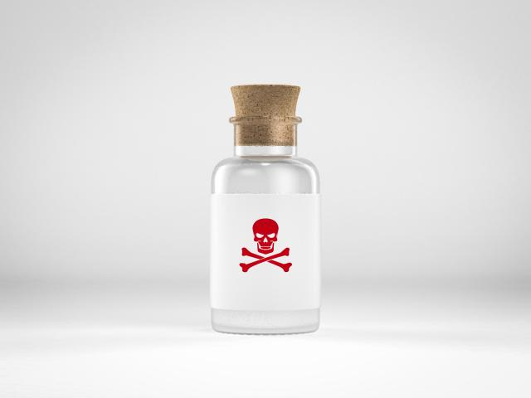
ДОЗИ ВО ТОКСИКОЛОГИЈАТА-ДОЗАТА ПРЕТСТАВУВА КОЛИЧЕСТВО СУСПТАНЦИЈА ШТО Е ВНЕСЕНО ОДЕДНАШ ИЛИ ВО ОДРЕДЕН ВРЕМЕНСКИ ИНТЕРВАЛ
ВИДОВИ ДОЗИ
ДОЗА НА ИЗЛОЖЕНОСТ е количество на отров што се наоѓа во околината
АПСОРБИРАНА ДОЗА е количество доза на изложеност која навлегува во организмот
АДМИНИСТРИРАНА ДОЗА е количество отров што се внесува во организмот орално, со инхалација или парентерално
ТОТАЛНА ДОЗА е сума од сите поединечни дози

Slide 3
ТОКСИЧНИТЕ ЕФЕКТИ НА ОТРОВИТЕ ЗАВИСАТ ОД ДОЗАТА. Во Идеални испитувања односот меѓу дозата и ефектот е правопропорционален односно со зголемување на дозата се зголемува и ефектот. Токсичните ефекти се испитуваат на експериментални животни. Индивидуалната осетливост кон отовите се изразува со гаусова крива што ја претставува зависноста меѓу дозата на отровот и бројот на експериментални животни кај кои се појавиле токсични ефекти

Slide 4
Левиот дел на кривата ги претставува најосетливите индивидуи, средниот дел на кривата го претставува најголемиот дел од нормално осетливи индивидуи, а на крајниот десен дел на кривата се претставени најнеосетливите иднивидуи

Slide 5
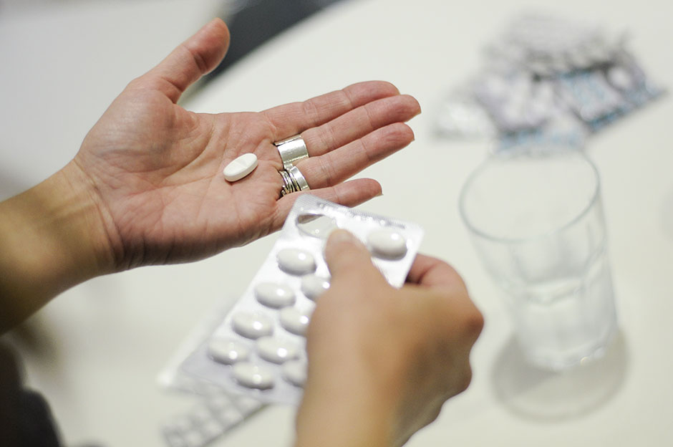
1.Средна летална доза (LD50) 2. средна ефективна доза (ED50) 3.средна токсична доза (TD50)
LD50 е просечно количество супстанција кое за определено време статистички предизвикува летален ефект кај 50% од експерименталните индивидуи
ED50 е количество лек кое преизвикува фармаколошки ефект кај 50% од експерименталните индивидуи
TD50 е просечно количество супстанција кое за определено време статистички предизвикува токсичи ефекти кај 50% од експерименталните индивидуи

Slide 6
Токсикокинетика и токсикодинамика на отровите
ТОКСИКОНИНЕТИКА го проучува движењето на отровот во организмот. Тоа движење го потпомагаат многу биокинетичи процеси како што се-апсорпција на отровот од местото на апликација, дистрибуција низ ткивата и телесните течности, метаболизам или промена на структурата на отровот и елиминација односно излачување на отровот од организмот
Токсикодинамика го проучува начинот на кој организмот реагира на отровот. Токсикокинетичките процеси го опфаќаат преминот на отровот низ одредени клеточни мемебрани, а токсичните ефекти можат да се манифестираат како промени на конкретен орган или на целиот организам

Slide 7
КлетЧНАТА МЕМБРАНА Е ИЗГРАДЕНА ОД ЛИПИДИ И ПРОТЕИНИ. Липидите градат двослој во кој се вронети молекулите на протеините. Клеточната мембрана е пропустлива само за супстанции кои се растворливи во липидниот слој на мембраната. Во состав на мембраната влегуваат фосфолипиди, гликолипиди и холестерол.За протеините на надворешната страна на мембраната може да се врзуваат полисахариди и да образуваат т.н гликокаликс, кој има улога да ја штити мембраната од оштетување, да прима дразби од надворешната средина и др.

Slide 8
Клеточната мембрана е селективно пропустлива. Постојат два начини на размена на клетката со околината и тоа 1.транспорт и 2. цитоза транспортот може да биде 1. активен и 2. пасивен цитозата може да биде 1. егзоцитоза и 2. ендоцитоза

